Slide 1

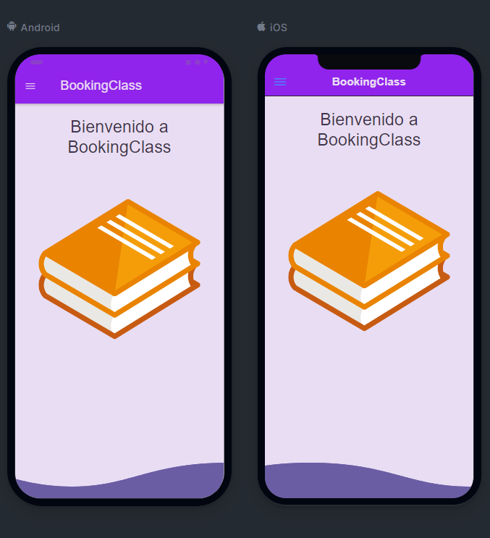
BookingClass
Escuela de informatica y telecomunicaciones
Jean Venegas
Gabriel Soto
Programación de aplicaciones móviles 005D (PGY4121_005D)

Slide 2
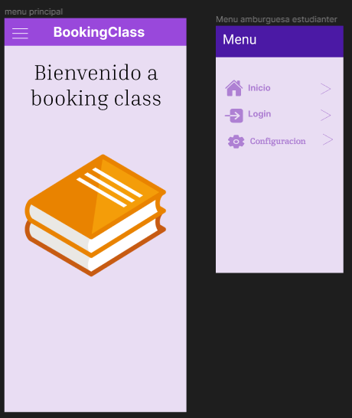
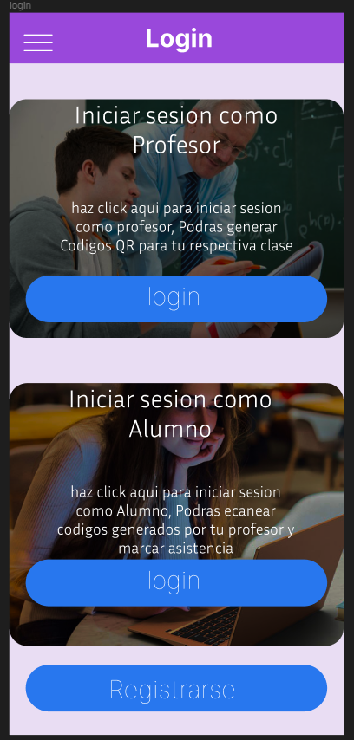
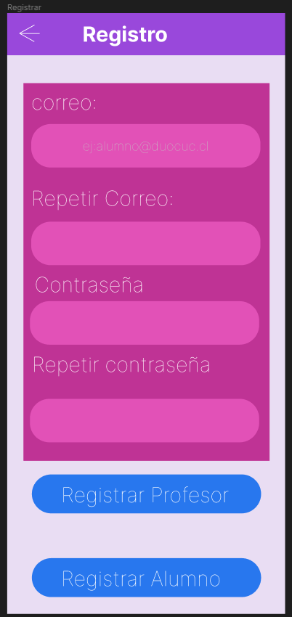
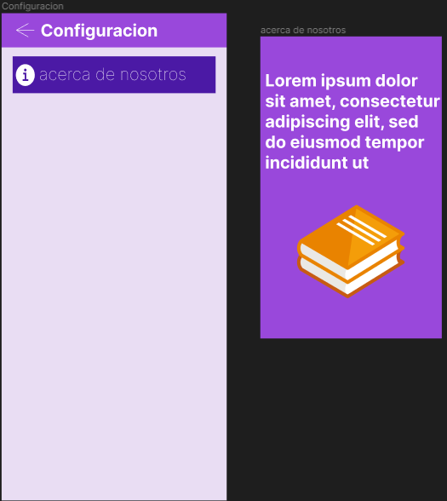
Mockups
Link figma

Slide 3
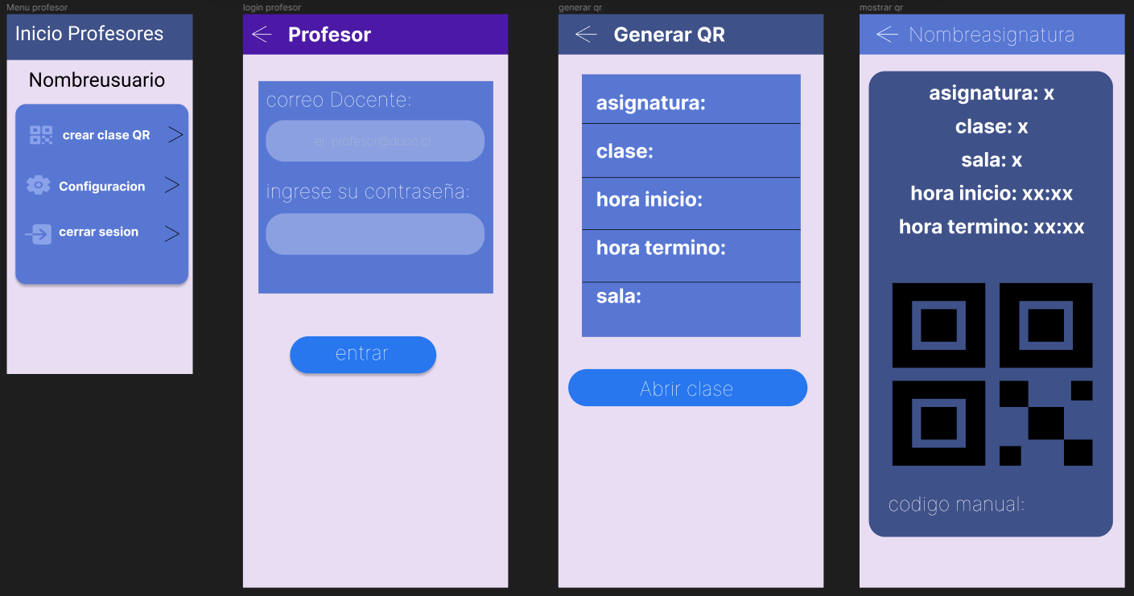
Sección profesor

Slide 4
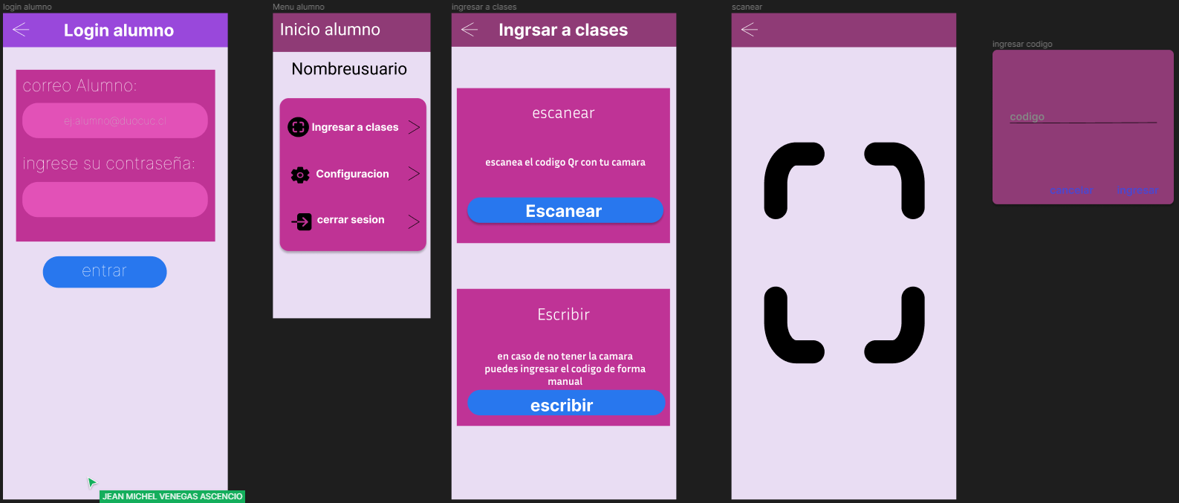
Sección estudiante

Slide 5
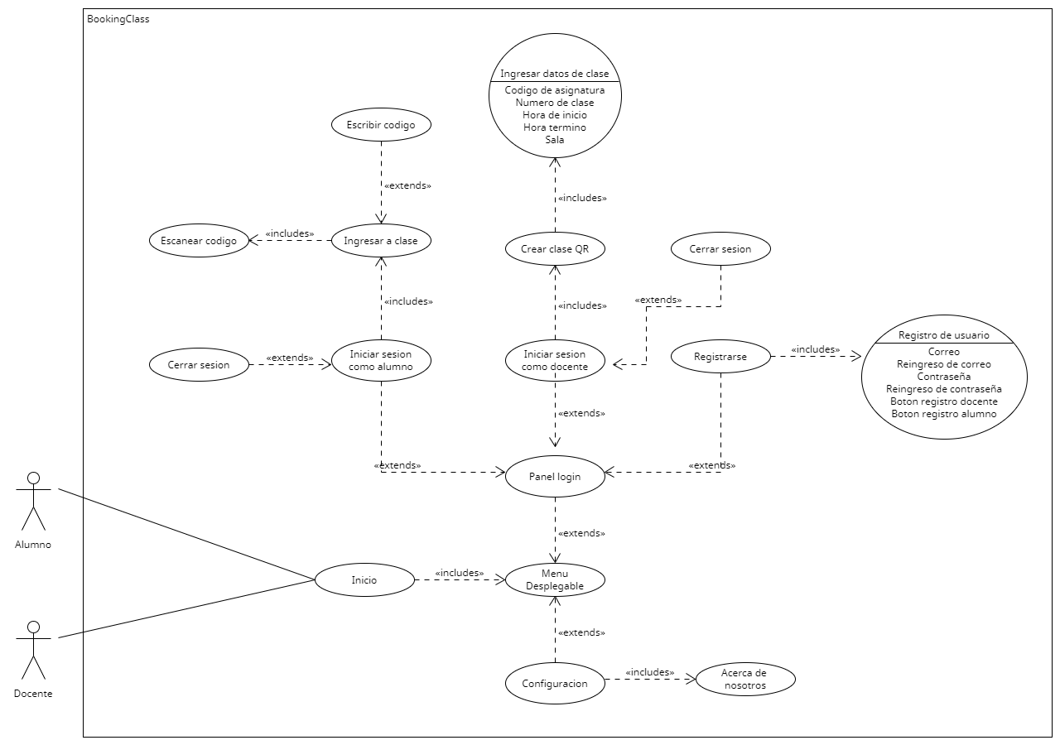
Casos de uso

Slide 6
Repositorio
Link repositorio

